Slide 1
CHỦ ĐỀ A. MÁY TÍNH VÀ EM
BÀI 5. Tập gõ bàn phím
MAI ANH VŨ

Slide 2
MỤC TIÊU BÀI HỌC
Sau bài học này, em sẽ:
Chỉ ra được khu vực chính của bàn phím và nêu được tên các hàng phím.
Biết vị trí đặt các ngón tay trên hàng phím cơ sở và thực hiện được thao tác gõ các phím ở hàng cơ sở, hàng trên, hàng dưới đúng quy định của cách gõ bàn phím.

Slide 3
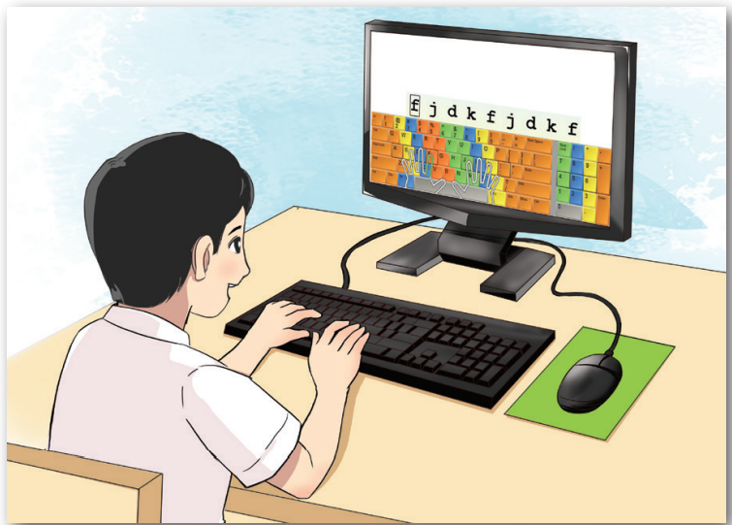
Nhà vô địch 17 tuổi
Năm 17 tuổi, Ermolin đã trở thành người thắng cuộc trong cuộc thi "Vô địch đánh máy" với tốc độ 233 từ trong 1 phút.
Em có biết vì sao Ermolin có thể đánh máy nhanh như vậy không?
Điều gì đã tạo nên thành công của Ermolin?

Slide 4
BÀN PHÍM MÁY TÍNH
?
Quan sát bàn phím ở Hình 1 và chỉ ra khu vực có nhiều phím nhất.
Quan sát bàn phím ở Hình 1 và chỉ ra khu vực có phím mũi tên.
Quan sát bàn phím ở Hình 1 và chỉ ra khu vực phím số.
Khu vực chính
Khu vực các phím mũi tên
Khu vực các phím số

Slide 5
BÀN PHÍM MÁY TÍNH
?
Bàn phím gồm các khu vực nào?
Khu vực nào là khu vực có nhiều phím nhất?
Khu vực chính gồm có mấy hàng phím?
Bàn phím có các khu vực như khu vực chính, khu vực phím mũi tên, khu vực phím số, ...
Khu vực chính là khu vực
có nhiều phím nhất,
khu vực này gồm có 5 hàng phím.

Slide 6
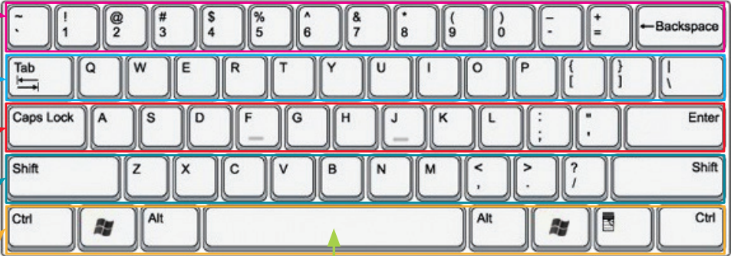
Các hàng phím của khu vực chính
Khu vực chính gồm 5 hàng phím
Hàng phím số
Hàng phím trên
Hàng phím cơ sở
Hàng phím dưới
Hàng phím chứa dấu cách
Phím dấu cách (space)

Slide 7
Các hàng phím của khu vực chính
Hãy gọi tên các hàng phím của khu vực chính theo thứ tự từ trên xuống?
Hàng phím số
Khu vực chính của bàn phím có năm hàng phím: hàng phím số, hàng phím trên, hàng phím cơ sở, hàng phím dưới, hàng phím chứa dấu cách.
Hàng phím trên
Hàng phím cơ sở
Hàng phím dưới
Hàng phím chứa dấu cách
Phím dấu cách (space)

Slide 8
Cách đặt tay lên bàn phím
Các ngón tay theo thứ tự đặt lên các phím kế tiếp.
Hai ngón trỏ đặt lên phím F và phím J. Hai phím này có gờ để nhận biết việc đặt ngón đúng phím mà không cần nhìn vào bàn phím.
Các ngón tay theo thứ tự đặt lên các phím kế tiếp.
Hai ngón cái đặt lên trên phím dấu cách

Slide 9
Cách đặt tay lên bàn phím
Các phím F, J thuộc hàng phím nào?
Đặt ngón tay lên các phím xuất phát tại hàng phím cơ sở. Hai tay thả lỏng trên bàn phím.

Slide 10
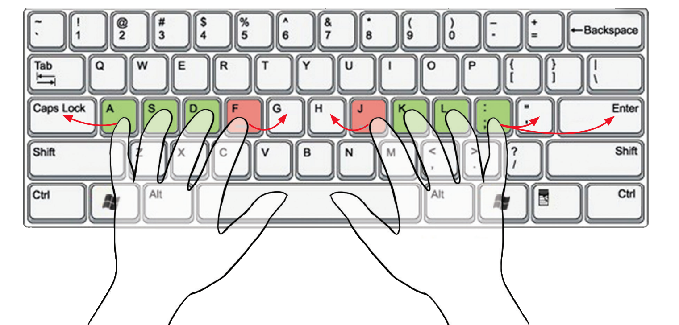
Gõ phím ở hàng cơ sở
Các ngón tay gõ nhẹ, dứt khoát. Khi cần gõ các phím khác phím xuất phát, ngón tay phụ trách phím nào thì vươn ra để gõ phím đó, rồi đưa ngay về phím xuất phát.
Ngón tay phụ trách phím nào thì gõ phím đó. Vươn ngón tay để gõ phím ngoài phím xuất phát, sau đó đưa ngón tay về phím xuất phát. Gõ nhẹ, dứt khoát.
Quan sát Hình 4 và cho biết ngón tay nào phụ trách phím nào của hàng phím cơ sở?

Slide 11
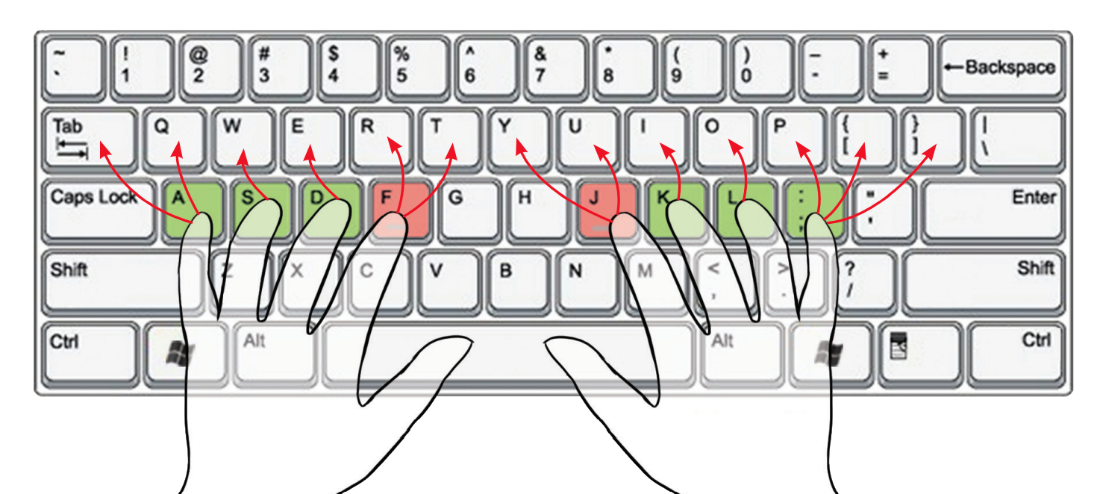
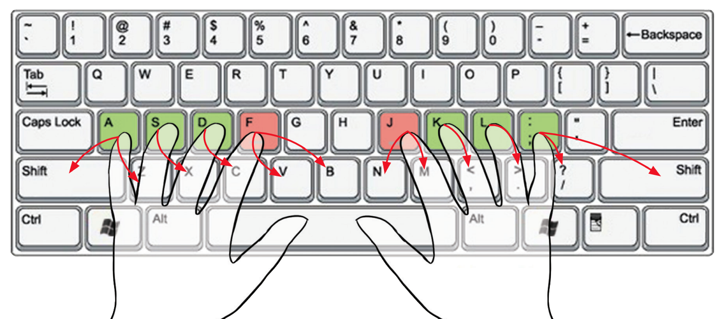
Gõ phím ở hàng trên và gõ phím ở hàng dưới
• Ngón tay phụ trách phím nào thì thực hiện gõ phím đó.
• Ngón tay vươn ra để gõ các phím ở hàng trên và co ngón tay để gõ các phím ở hàng dưới, rồi đưa về phím xuất phát.
Quan sát Hình 5 và cho biết ngón tay nào phụ trách phím nào của hàng phím trên.
Quan sát Hình 6 và cho biết ngón tay nào phụ trách phím nào của hàng phím dưới.

Slide 12
Luyện tập gõ phím với phần mềm RapidTyping
Các bước “Luyện tập gõ phím với phần mềm RapidTyping”
Bước 1
Khởi động phần mềm RapidTyping
Bước 2
Luyện tập gõ phím với phần mềm RapidTyping

Slide 13
Luyện tập gõ phím với phần mềm RapidTyping
Bước 1
Khởi động phần mềm RapidTyping

Slide 14
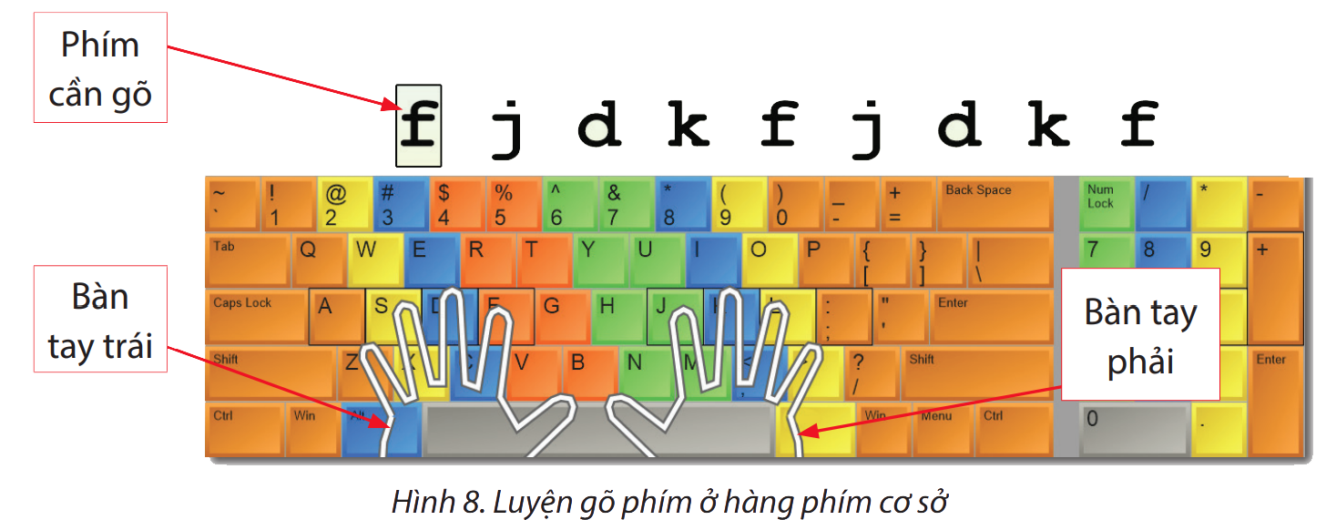
Luyện tập gõ phím với phần mềm RapidTyping
Bước 2
Thực hành gõ phím.

Slide 15
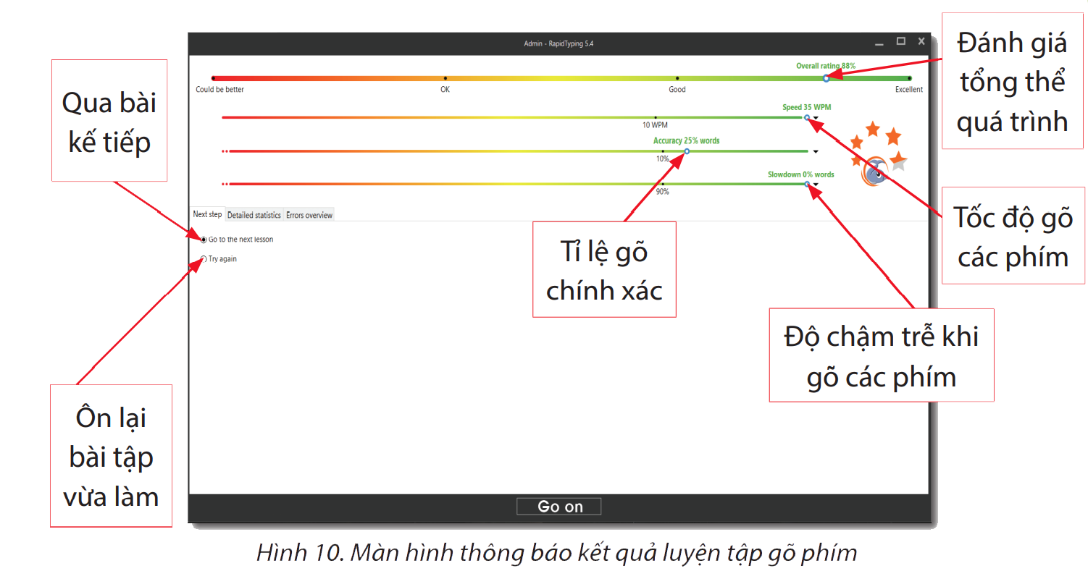
Những điều lưu ý khi luyện tập gõ phím với phần mềm RapidTyping
Khi luyện gõ phím, em nhìn màn hình (không nhìn bàn phím) và thực hiện gõ phím kí tự trong khung chữ nhật bằng ngón tay tương ứng với ngón tay màu xanh trên màn hình. Ví dụ, tại Hình 9 xuất hiện và ngón trỏ trái màu xanh hướng dẫn em dùng ngón trỏ trái để gõ phím F.
– Nếu gõ đúng phím thì kí tự cần gõ sẽ chuyển sang màu xanh.
– Nếu gõ nhầm phím thì kí tự cần gõ sẽ chuyển sang màu đỏ.
– Sau khi đã gõ đúng phím thì kí tự cần gõ tiếp theo xuất hiện và ngón tay phụ trách gõ phím tương ứng sẽ chuyển sang màu xanh.
– Sau khi hoàn thành bài luyện gõ màn hình sẽ xuất hiện bảng thông báo như Hình 10.

Slide 16
Chọn mức độ luyện tập gõ phím với phần mềm RapidTyping
Em có thể chọn mức độ luyện gõ và chọn hàng phím để luyện tập
gõ theo hướng dẫn ở Hình 11.
Việc nắm rõ và thành thạo quy tắc gõ bàn phím sẽ giúp em gõ nhanh và chính xác.

Slide 17
Khu vực chính của bàn phím gồm những hàng phím nào?
Hàng phím số
Hàng phím trên
Hàng phím cơ sở
Hàng phím dưới
Hàng phím chứa dấu cách
Phím dấu cách (space)

Slide 18
Các kí tự dưới đây thuộc hàng phím nào?
q w e r t y u I o p [ ] \
Hàng phím trên
a s d f g h j k l ; '
Hàng phím cơ sở
z x c v b n m , . /
Hàng phím dưới
Notes:
Click để mở câu trả lời

Slide 19
Các phím nào được gọi là các phím xuất phát? Tại sao các phím đó lại được gọi như vậy?
Hai phím F và J được gọi là các phím xuất phát vì hai phím này là hai phím đầu tiên để đặt ngón tay trỏ vào làm chuẩn cho các ngón tay khác sắp xếp vào các phím kế tiếp ở hàng cơ sở.
Notes:
Click để mở câu trả lời

Slide 20
Thực hành khởi động phần mềm RapidTyping, lựa chọn bài và luyện gõ các phím ở:
1. Hàng phím cơ sở (Lesson 1).
2. Hàng phím trên (Lesson 6).
3. Hàng phím dưới (Lesson 7).

Slide 21
Quan sát và cho biết bạn của em (hay người thân của em) đã thực hiện đúng thao tác gõ phím hay chưa.

